Slide 1


Webinar HDAB-NL
Denk en praat mee over een nationaal coördinerende HDAB
15 september 2025 | Arre Zuurmond & Tijs van Gorp
Denk en praat mee.

Slide 2

Welkom allemaal!
Even voorstellen
Arre Zuurmond | ICTU
Tijs van Gorp |VWS
Doel van het webinar
Jullie informeren over en actief betrekken bij het proces voor de beleidsondersteuning voor het opzetten van de HDAB-organisatie

Slide 3
Huisregels
Zet jezelf op mute
Tenzij je een vraag hebt. Bewaar je vragen tot de Q&A op het eind. Graag het virtuele handje gebruiken.
Je kunt het webinar terugkijken
Via ons YouTube-kanaal. Het webinar wordt opgenomen, dus zet je camera uit als je dit prettiger vindt.
Slides
De slides worden na afloop van het webinar gedeeld via de HDAB-NL community.
Let op!
Om een breed publiek te informeren kunnen we helaas niet ingaan op alle details.

Slide 4
Agenda
1 | Introductie programma HDAB-NL
2 | Beleidsondersteuning opzetten HDAB-organisatie
3 | Waar staat VWS nu?
4 | Verkenning datalandschap door Highberg
5 | Betrouwbare houders & bemiddelaars
6 | Q&A
7 | Afsluiting

Slide 5
Agenda
1 | Introductie programma HDAB-NL
2 | Beleidsondersteuning opzetten HDAB-organisatie
3 | Waar staat VWS nu?
4 | Verkenning datalandschap door Highberg
5 | Betrouwbare houders & bemiddelaars
6 | Q&A
7 | Afsluiting

Slide 6
Achtergrond | European Health Data Space
EHDS
H2 | Primair gebruik
H3 | EPD-eisen
H4 | Secundair gebruik

Slide 7
Waarom een HDAB: Van een versnipperd datalandschap naar 1 centrale toegangspoort voor zorggegevens
In het kader van de EHDS moet elk EU-land een HDAB (Health Data Access Body) aanwijzen of oprichten. Er moet één nationaal contactpunt komen voor de vindbaarheid van data in Nederland en voor aanvragen uit binnen en -buitenland.
Rol van de HDAB
Maakt de gegevens vindbaar voor aanvragen en verzoeken.
Verleent vergunningen of geeft antwoord bij conforme aanvraag of verzoek, stelt voorwaarden vast.
Voorziet in beveiligde verwerkingsomgeving waar gegevens toegankelijk worden voor gebruiker.
Informeert burgers over verwerkingen en faciliteert recht op opt-out als de lidstaat HDAB die taak geeft.
Voordelen
Vergroot efficiëntie en transparantie.
Ondersteunt veilig en verantwoord datagebruik binnen de kaders van de wet.

Slide 8





Programma HDAB-NL ontwikkelt de bouwblokken voor de Nederlandse Health Data Access Body
Het programma werkt aan de technische functionaliteiten en adviseert over de governance, het besluitvormingsproces en de implementatie van een nog aan te wijzen coördinerende HDAB.
Doel
Faciliteren dat de HDAB veilige en verantwoorde toegang tot elektronische gezondheidsgegevens voor wetenschappelijk onderzoek, innovatie en beleid mogelijk maakt.

Slide 9
Het programma bestaat uit 10 werkpakketten
WP10
Centrale programmaonderdelen (WP1 – WP4)
WP10
(‘beleid’ i.s.m. VWS):
HDAB-
Vestiging
WP1
Management en coördinatie
WP2
Publicaties, training en ondersteuning
WP3
Programma-evaluatie
WP4
Programma-duurzaamheid
DAAMS
Cata-logus
SPE
Infra-structuur
Data-
kwaliteit
Technische programma
Onderdelen
(WP5 – W9)
WP5
WP6
WP7
WP8
WP9
Procesfases
2024 - 2027
Fase 1
Fase 2
Fase 3
Eisen en specificaties
Pilots
Operationele
oplossingen

Slide 10
Agenda
1 | Introductie programma HDAB-NL
2 | Beleidsondersteuning opzetten HDAB-organisatie
3 | Waar staat VWS nu?
4 | Verkenning datalandschap door Highberg
5 | Betrouwbare houders & bemiddelaars
6 | Q&A
7 | Afsluiting

Slide 11
Wat doet werkpakket 10?
Werkpakket 10 heeft als doel
Beleidsondersteuning te bieden bij de formele inrichting van een HDAB in Nederland.
De aanpak bestaat uit
Analyse en synthese van inzichten uit de technische werkpakketten.
Concreet betekent dat
Uitkomsten technische werkpakketen omzetten naar beleidsadvies.
De focus ligt op
Het beleidskompas: probleemdefinitie, doelstelling, beleidsopties, impactanalyse
& voorkeurscenario.

Slide 12
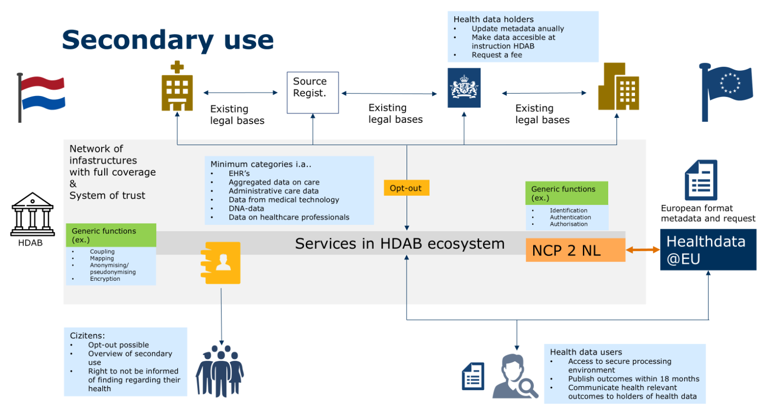
Hoe komt de HDAB tot stand?
Programma HDAB-NL doet de voorbereiding voor de taken van de toekomstige HDAB-organisatie
VWS doet voorbereidingen voor de opdracht aan de lidstaten (Member States shall)

Slide 13
Wat is belangrijk voor de verschillende doelgroepen die de HDAB gaat bedienen?
Datahouders
Minimale administratieve lasten
Beschermende toegangsvoorwaarden
Beschermende toegangsmodaliteiten
Inzichten van datagebruik
Eerlijke vergoedingen van gebruikers
Datagebruikers
Databruikbaarheid
Tegemoetkomende toegangsvoorwaarden
Bruikbare toegangsmodaliteit
Efficiënte procedures en beperkte wachttijden
Eerlijke vergoedingen aan HDAB en houder
Facilitators/autoriteiten
Duidelijkheid van verantwoordelijkheden
Inzichtelijke werkzaam- heden
Geharmoniseerde afsprakenstelsels
Discrete communicatiekanalen
Burgers & patiënten
Inzicht in toegang
Inzicht in relevante uitkomsten
Controle over de toegang
Zekerheid over de geautoriseerde toegang
Toegevoegde waarde voor de maatschappij

Slide 14

Wat denk jij?
Scan de QR-code of klik op
de link in de chat en
vul deel 1 van de vragenlijst in ca. 5 minuten in

Slide 15

Vul deel 1 van de vragenlijst in ca. 5 minuten in
Vraag 1 en 2 gaan over onderstaand overzicht
Datahouders
Minimale administratieve lasten
Beschermende toegangsvoorwaarden
Beschermende toegangsmodaliteiten
Inzichten van datagebruik
Eerlijke vergoedingen van gebruikers
Datagebruikers
Databruikbaarheid
Tegemoetkomende toegangsvoorwaarden
Bruikbare toegangsmodaliteit
Efficiënte procedures en beperkte wachttijden
Eerlijke vergoedingen aan HDAB en houder
Facilitators/autoriteiten
Duidelijkheid van verantwoordelijkheden
Inzichtelijke werkzaam- heden
Geharmoniseerde afsprakenstelsels
Discrete communicatiekanalen
Burgers & patiënten
Inzicht in toegang
Inzicht in relevante uitkomsten
Controle over de toegang
Zekerheid over de geautoriseerde toegang
Toegevoegde waarde voor de maatschappij

Slide 16
Agenda
1 | Introductie programma HDAB-NL
2 | Beleidsondersteuning opzetten HDAB-organisatie
3 | Waar staat VWS nu?
4 | Verkenning datalandschap door Highberg
5 | Betrouwbare houders & bemiddelaars
6 | Q&A
7 | Afsluiting

Slide 17
Waar staat VWS nu?
De eerste implementatiewet wordt geschreven
  Scope is aanwijzing van instanties voor de uitvoering van de verordening, en zorgen dat toezicht en handhaving van de verordening stevig is gewaarborgd.
  Internetconsultatie naar verwachting in het eerste kwartaal van 2026.
Op korte termijn wordt gestart met de tweede implementatiewet
  Scope is het nemen van beleidskeuzes die nodig zijn voor de uitvoering van de EHDS vanaf 2026.
  Onderwerpen die daarin geregeld worden zijn o.a. opt-out, nationale vergoedingenstelsel, ethische toetsing, hoe om te gaan met micro-ondernemingen, aanwijzing betrouwbare datahouders en gezondheidsdata intermediairs, versnelde procedure voor partijen uit de publieke sector etc.

Slide 18
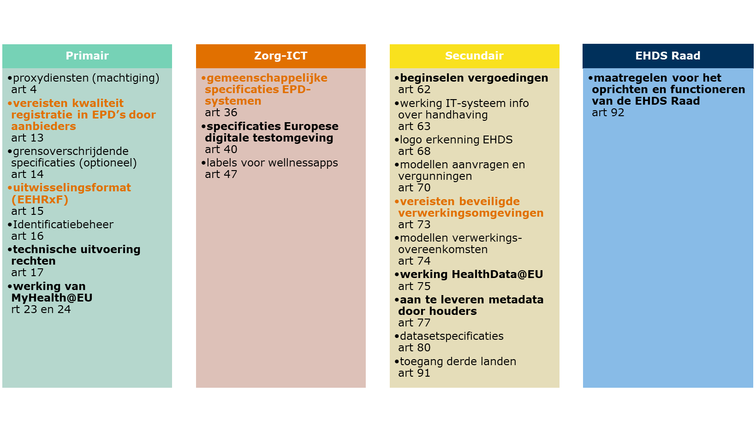
De Europese Commissie werkt aan uitvoeringshandelingen

Slide 19
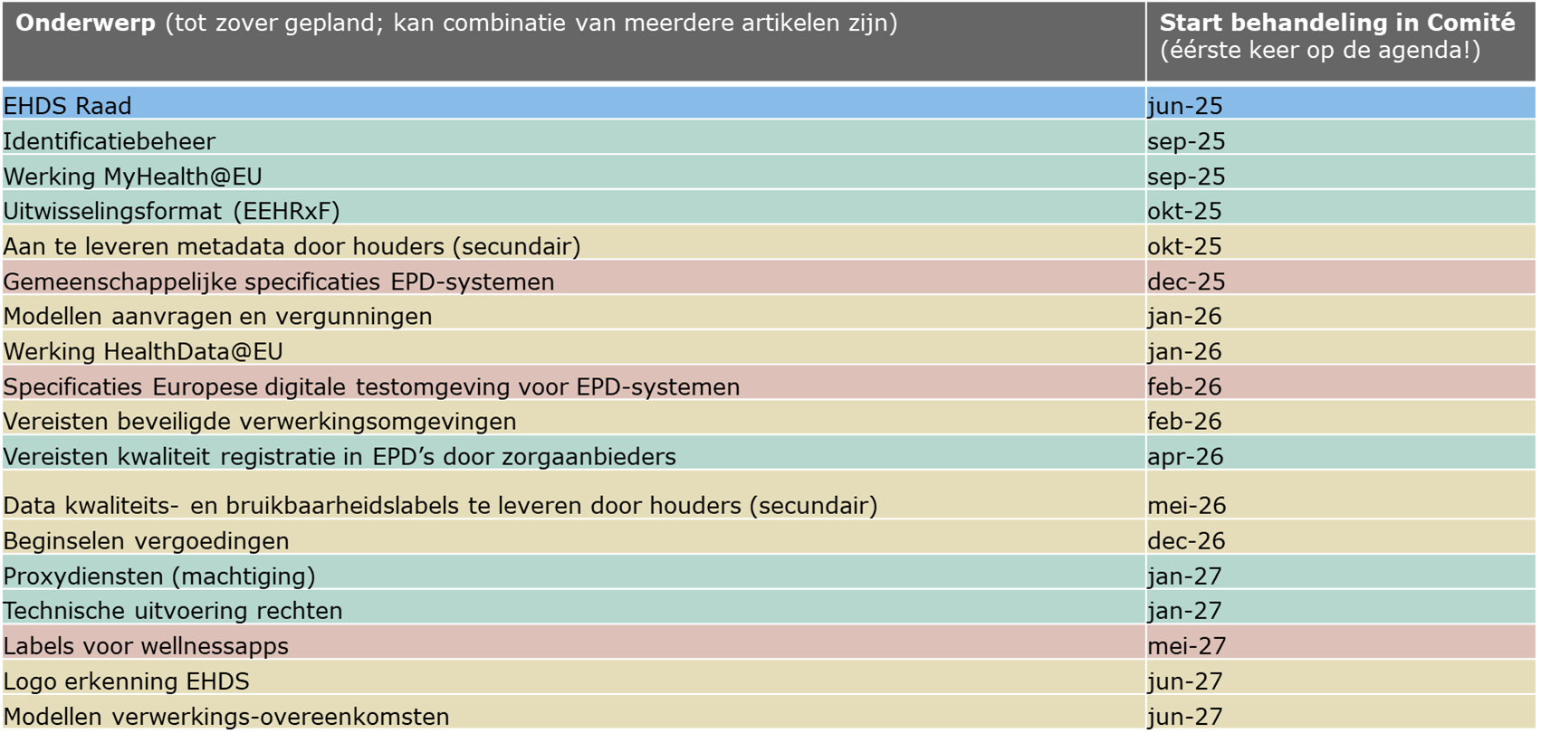
De Europese Commissie werkt aan uitvoeringshandelingen

Slide 20
Agenda
1 | Introductie programma HDAB-NL
2 | Beleidsondersteuning opzetten HDAB-organisatie
3 | Waar staat VWS nu?
4 | Verkenning datalandschap door Highberg
5 | Betrouwbare houders & bemiddelaars
6 | Q&A
7 | Afsluiting

Slide 21
Verkenning datalandschap door Highberg
Opdracht voor de verkenning:
‘In de context van Hoofdstuk IV van de EHDS: welke types “gezondheidsgegevenshouders” moeten welke “minimumcategorieën” gegevens beschikbaar stellen, uit welke bronnen kunnen deze gegevens ontsloten worden, en welk type secundair gebruik wordt daarmee beoogd?’
Complex project
Concept resultaten beschikbaar

Slide 22
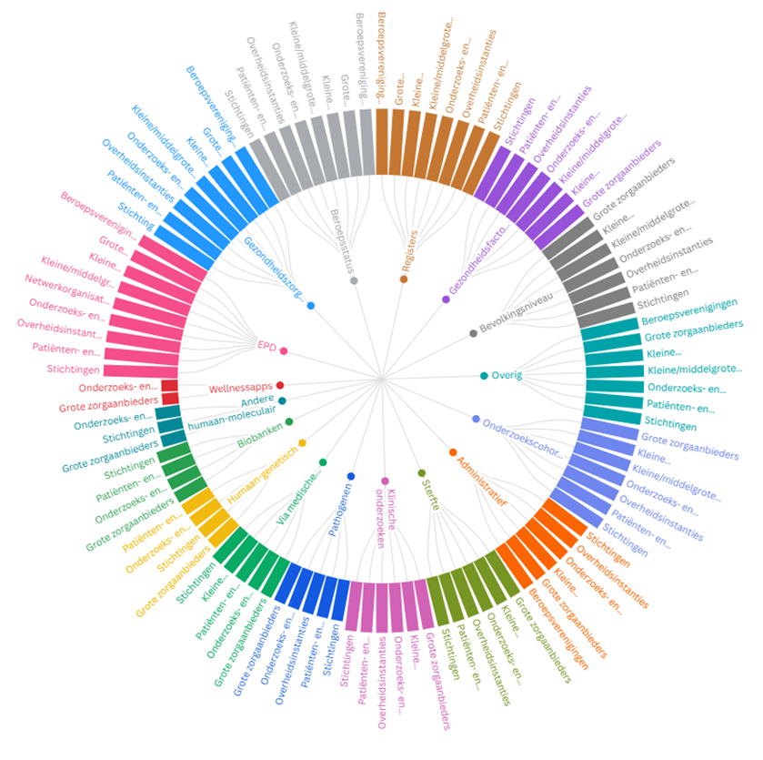
Het datalandschap
Bron Highberg, 2025, concept rapportage

Slide 23
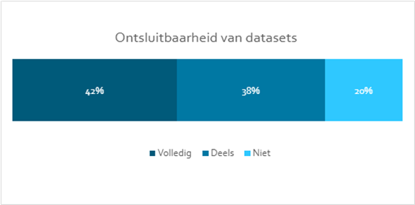
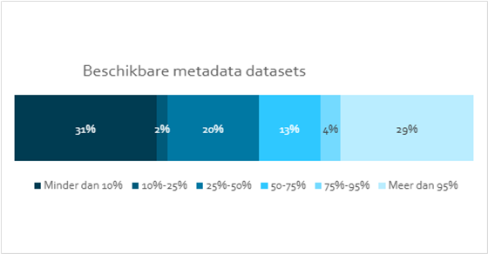
Er is sprake van uiteenlopende datavolwassenheid
Bron Highberg, 2025, concept rapportage

Slide 24
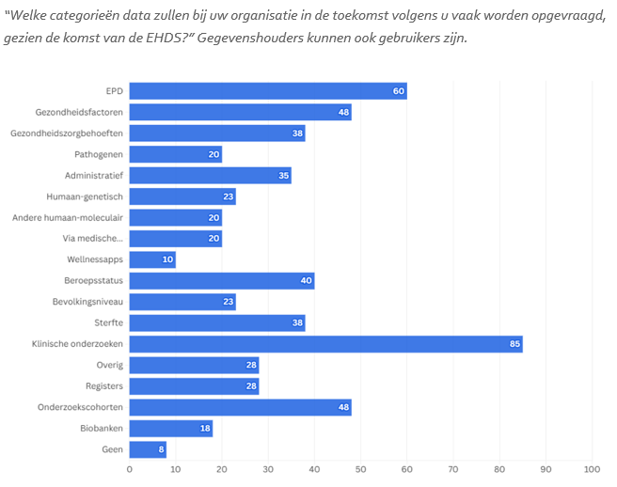
De verwachte vraag naar data (volgens gegevenshouders)
Bron Highberg, 2025, concept rapportage

Slide 25
Geïnterviewde datahouders en gebruikers over de rol van een HDAB
Nadruk HDAB moet liggen op ondersteuning en verbinding, minder nadruk op controle
  Ecosysteem versterken door wegnemen van drempels
  Processen standaardiseren
  Gegevenshouders actief begeleiden om data beschikbaar te maken
Verbetering van bestaande processen en procedures
  Belangrijke meerwaarde EHDS is harmoniseren van versnipperde datasets, decentrale aanvraagprocedures en uiteenlopende juridische afwegingen
Creëren van structuur, regie en samenwerking
  Centrale infrastructuur
  Belang van landelijke dekkend overzicht van databronnen

Slide 26
Agenda
1 | Introductie programma HDAB-NL
2 | Beleidsondersteuning opzetten HDAB-organisatie
3 | Waar staat VWS nu?
4 | Verkenning datalandschap door Highberg
5 | Betrouwbare houders & bemiddelaars
6 | Q&A
7 | Afsluiting

Slide 27
Implementatiekeuze: betrouwbare houders & bemiddelaars
Entiteit voor bemiddeling (art 50(3))
Ander concept dan de bemiddelingsdienst (DGA)
Is geen betrouwbare houder
Wordt door de lidstaat aangewezen op voorwaarden lidstaat
Moet door houders verstrekte gegevens voor secundair gebruik:
  kunnen verwerken en beschikbaar stellen
  de toegang daartoe kunnen verbieden
  kunnen uitwisselen
In zoverre de bemiddelaar (meta)gegevens beschikbaar stelt, zijn de bepaalde categorieën houders ontzien van directe verplichtingen
Dit gebeurt namens de houders en toegang is afhankelijk van besluiten HDAB
Geen nadere regels
Betrouwbare houder (art 72)
Is een houder van gezondheidsgegevens (art 2(2)(t))
Is geen bemiddelaar
Wordt/blijft door de lidstaat aangewezen na toetsing door de HDAB (geen garanties)
Is onderhevig aan voorwaarden:
  toegang kunnen verlenen via een BVO
  beschikken over expertise om te beoordelen
  bieden garanties dat de verordening wordt nageleefd
  kan een aanvraag/verzoek ontvangen via de HDAB voor enkel gegevens die zij houden
Moet aanvraag/verzoek beoordelen en stellen besluit voor aan HDAB
Moet als HDAB positief oordeelt voorzien in de toegang
Mag als enige een vergoeding vragen in het kader van art 62

Slide 28
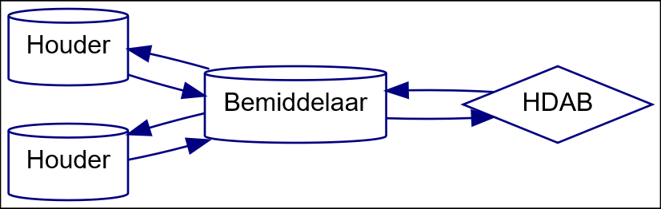
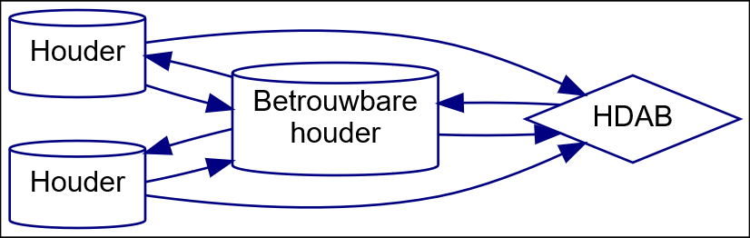
Een betrouwbare houder is geen bemiddelaar

Slide 29
Wat denk jij?
Ga terug naar de vragenlijst en
vul deel 2 in ca. 5 minuten in
Vergeet niet om na het invullen op verzenden te klikken!

Slide 30
Volgende stappen
Mede op basis van inzichten uit de marktscan van Highberg en ervaringen van de technische werkpakketten bepalen we wat benodigd is voor een goedwerkend HDAB-stelsel.
Valideren via sessie met stakeholders.
Koppeling met Nationale Visie en Strategie en nationale infrastructuurontwikkelingen.
Vanuit HDAB-NL wordt advies voor VWS opgesteld.

Slide 31
Q&A
Denk en praat mee.

Slide 32
Bedankt!
Vragen? Neem contact met ons op
Arre.Zuurmond@ictu.nl
T.v.Gorp@minvws.nl
Algemene vragen
Hdab-nl@ictu.nl
Denk en praat mee.

